Slide 1

Визитная карточка
Сандак Аясмаа Александровна
МБДОУ д/с « Сайзанак» с. О-Шынаа

Slide 2
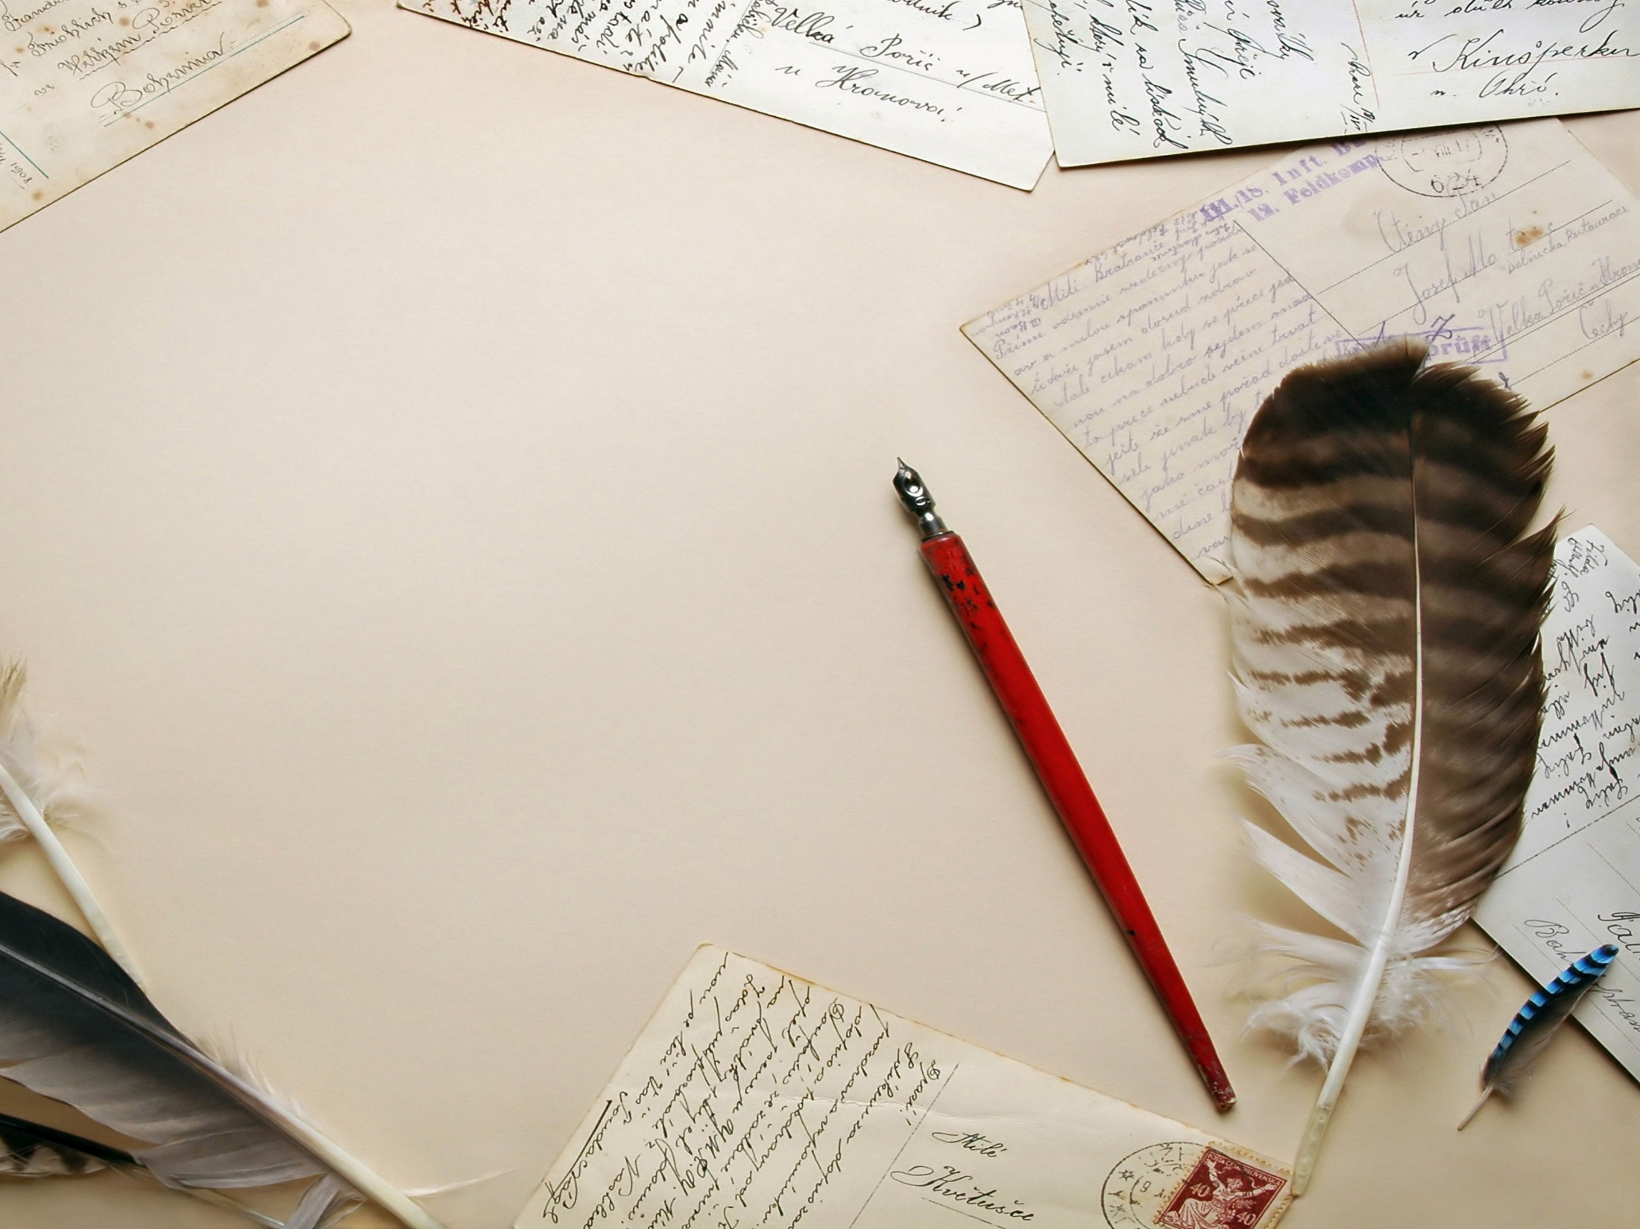
У каждого из нас своя история. И день за днём, мы наполняем её новыми событиями и выбираем путь, по которым мы хотим следовать. Сложный или простой, каким бы ни был сценарий нашей жизни, мы пишем его сами.

Slide 3


Я часто вспоминаю своё детство, вспоминала, как хотела быть похожа на воспитателя
Немного повзрослев пришло время выбирать профессию. И из множества я выбрала профессию воспитателя детского сада.
Моя работа – это постоянное творчество, поиск, открытия. Здесь невозможно остановиться на достигнутом, нужно постоянно расти, как растут дети.

Slide 4
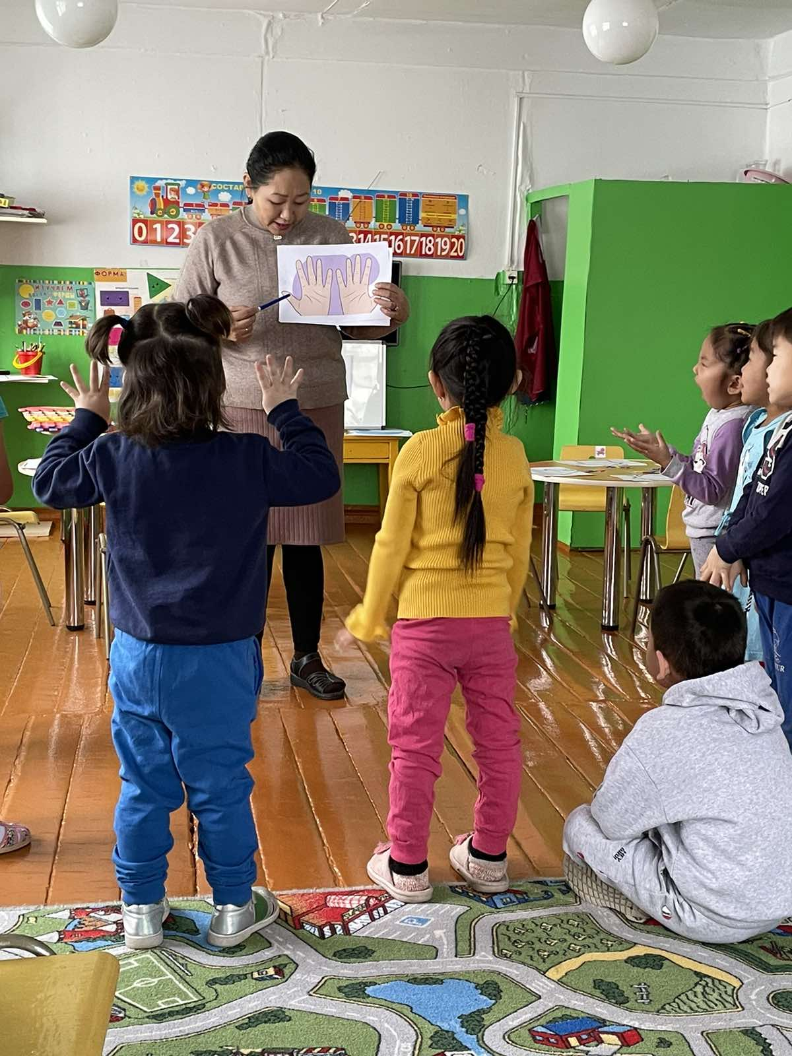
Свет своего душевного тепла я дарю тем, кто не умеет лукавить и притворяться, чьи помыслы чисты и неприхотливы, им моим детям в детском саду. А какое же счастье, какая радость учить детей.
Моя профессия – моя жизнь!

Slide 5
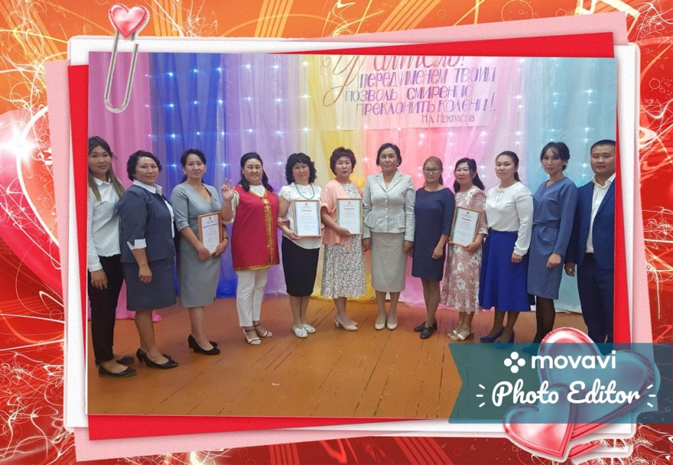
В моей работе самые лучшие помощники, участники всех мероприятий – это воспитатели, родители.
Мой коллектив маленький, но сплоченный, талантливый, никому и никогда не в чём не отказывают.
Мой коллектив - моя надежда и опора!

Slide 6
Самое главное и ценное в моей жизни – это семья! Сначала, в которой ты рождаешься, а затем, которую создаёшь!

